Slide 1
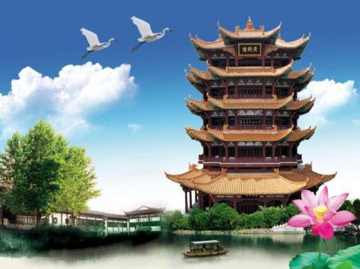
黄鹤楼

Slide 2
巍峨耸立于武昌蛇山的黄鹤楼（武汉），享有“天下绝景”的盛誉，与湖南岳阳楼，江西滕王阁并称为“江南三大名楼”。
李白曾登黄鹤楼想题诗纪念，但当他看到崔颢的《黄鹤楼》后，自认无法超越，就此收手。只在崔诗下面题了行字：
“眼前有景道不得，崔颢题诗在上头。”

Slide 3
据《报恩录》记载，黄鹤楼原为辛氏开设的酒楼，一道士为了感谢她千杯之恩，临行前在壁上画了一只鹤，告之它能下来起舞助兴。从此宾客盈门，生意兴隆。过了10年，道士复来，取笛吹奏，并跨上黄鹤直上云天。
辛氏为了纪念这位帮她致富的仙翁，便在其地起楼，取名“黄鹤楼”。

Slide 4
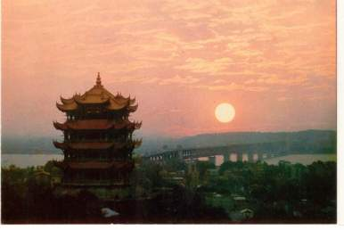
黄鹤楼
崔颢

Slide 5
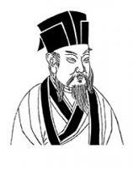
崔颢（704~754），汴州（开封）人。开元十一年进士。天宝中为尚书司勋员外郎。
PPT模板：www.1ppt.com/moban/ PPT素材：www.1ppt.com/sucai/
PPT背景：www.1ppt.com/beijing/ PPT图表：www.1ppt.com/tubiao/
PPT下载：www.1ppt.com/xiazai/ PPT教程： www.1ppt.com/powerpoint/
资料下载：www.1ppt.com/ziliao/ 范文下载：www.1ppt.com/fanwen/
试卷下载：www.1ppt.com/shiti/ 教案下载：www.1ppt.com/jiaoan/
PPT论坛：www.1ppt.cn PPT课件：www.1ppt.com/kejian/
语文课件：www.1ppt.com/kejian/yuwen/ 数学课件：www.1ppt.com/kejian/shuxue/
英语课件：www.1ppt.com/kejian/yingyu/ 美术课件：www.1ppt.com/kejian/meishu/
科学课件：www.1ppt.com/kejian/kexue/ 物理课件：www.1ppt.com/kejian/wuli/
化学课件：www.1ppt.com/kejian/huaxue/ 生物课件：www.1ppt.com/kejian/shengwu/
地理课件：www.1ppt.com/kejian/dili/ 历史课件：www.1ppt.com/kejian/lishi/
Notes:
PPT模板：www.1ppt.com/moban/ PPT素材：www.1ppt.com/sucai/
PPT背景：www.1ppt.com/beijing/ PPT图表：www.1ppt.com/tubiao/
PPT下载：www.1ppt.com/xiazai/ PPT教程： www.1ppt.com/powerpoint/
资料下载：www.1ppt.com/ziliao/ 范文下载：www.1ppt.com/fanwen/
试卷下载：www.1ppt.com/shiti/ 教案下载：www.1ppt.com/jiaoan/
PPT论坛：www.1ppt.cn PPT课件：www.1ppt.com/kejian/
语文课件：www.1ppt.com/kejian/yuwen/ 数学课件：www.1ppt.com/kejian/shuxue/
英语课件：www.1ppt.com/kejian/yingyu/ 美术课件：www.1ppt.com/kejian/meishu/
科学课件：www.1ppt.com/kejian/kexue/ 物理课件：www.1ppt.com/kejian/wuli/
化学课件：www.1ppt.com/kejian/huaxue/ 生物课件：www.1ppt.com/kejian/shengwu/
地理课件：www.1ppt.com/kejian/dili/ 历史课件：www.1ppt.com/kejian/lishi/

Slide 6
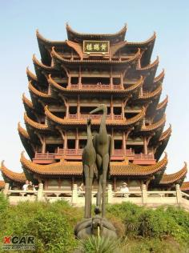
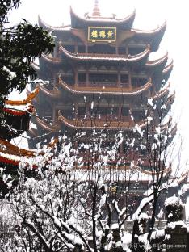
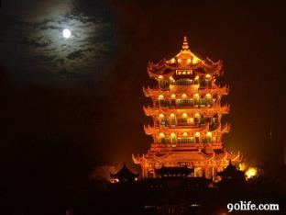
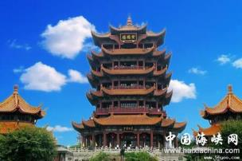
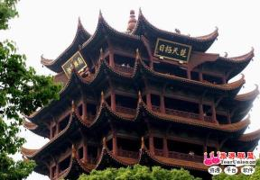
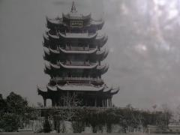
黄鹤楼图片

Slide 7
黄鹤楼
【唐】崔颢
昔人已乘黄鹤去， 此地空余黄鹤楼。
黄鹤一去不复返， 白云千载空悠悠。
晴川历历汉阳树， 芳草萋萋鹦鹉洲。
日暮乡关何处是？ 烟波江上使人愁。

Slide 8
重点词语
昔人已乘黄鹤去， 此地空余黄鹤楼。
黄鹤一去不复返， 白云千载空悠悠。
（1）昔人：
（2）余：
传说中的骑鹤仙人。
剩下。
（3）返：
（4）悠悠：
返回。
游荡的样子。

Slide 9
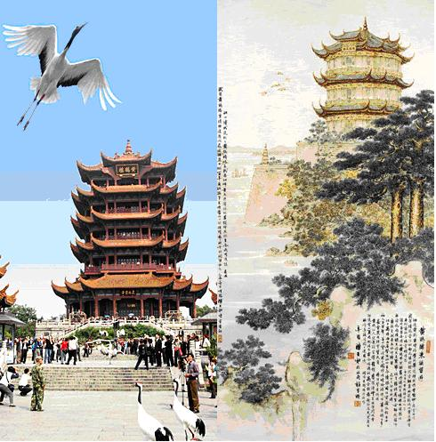
昔人已乘黄鹤去， 此地空余黄鹤楼
传说中的仙人早乘黄鹤飞去，
这地方只留下空荡的黄鹤楼。

Slide 10
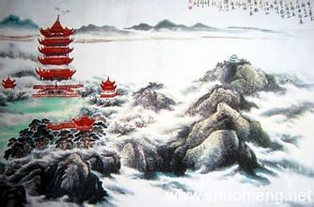
黄鹤一去不复返，
白云千载空悠悠。
飞去的黄鹤再也不能复返了，
唯有悠悠白云徒然千载依旧。

Slide 11
重点词语
晴川历历汉阳树，
芳草萋萋鹦鹉洲。
日暮乡关何处是?
烟波江上使人愁。
（1）晴川：晴朗天空下的平原。
（2）历历：清晰分明的样子。
（3）凄凄：草木茂盛的样子。
（4）鹦鹉洲：长江中游的小舟。
（5）乡关：家乡。

Slide 12
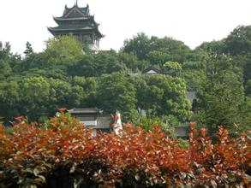
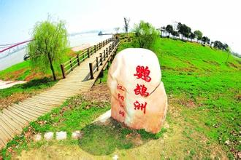
晴川历历汉阳树， 芳草萋萋鹦鹉洲。
汉阳晴川阁的碧树历历在目，
鹦鹉洲的芳草长得密密稠稠。

Slide 13
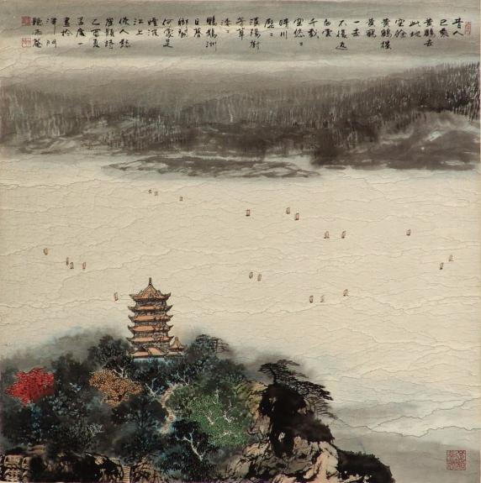
日暮乡关何处是？
烟波江上使人愁。
时至黄昏不知何处是我家乡？
面对烟波渺渺大江令我发愁。

Slide 14
昔人已乘/黄鹤去，此地空余/黄鹤楼。
首联引用神话传说表达了作者怎样的情感？
为黄鹤楼蒙上了一层神秘的色彩，传达出诗人内心的孤寂与苦闷 。
从眼前的黄鹤楼阐发联想、想像。昔日仙人乘黄鹤过此，如今人去楼空，令人惆怅。借传说落笔,感叹物是人非.。

Slide 15
黄鹤一去不复返,白云千载空悠悠。
颔联：
仙人乘鹤一去不复返，只余下白云朵朵漂浮不定。作者多想像仙人一样能骑上黄鹤，腾云驾雾，即刻回故乡。承上联进一步写岁月不再,以白云悠悠反衬人生短促,世事茫茫.

Slide 16
晴川历历汉阳树,芳草萋萋鹦鹉洲。
颈联：
描绘了站在黄鹤楼上极目远眺看到的一派生机勃勃的景象。在黄鹤楼上放眼望去，灿烂的阳光照耀着汉水平原，对岸汉阳镇四周的树木显得格外分明。再看江中的鹦鹉洲绿油油的草儿长得极其茂盛。
眼前的风景如此迷人，但作者觉得“人是家乡好，月是故乡明。”自己家乡此时比这更美，为下文的抒情做了铺垫。

Slide 17
尾联：
太阳快下山了，在黄鹤楼上哪里能望到故乡？只觉得眼前的汉水滚滚，烟波浩渺，使人更生思乡之愁。
本句借景抒情,用烟波浩渺的长江烘托愁思，抒发漂泊思乡之情。
日暮乡关何处是,烟波江上使人愁。

Slide 18

晴川历历/汉阳树, 芳草萋萋/鹦鹉洲。
日暮乡关/何处是, 烟波江上/使人愁。
五、六句写看到的繁荣景象，而七、八两句却写清冷的思乡之情，运用了什么手法？传达了诗人怎样的情感？
眼前的风景如此迷人，但作者觉得“人是家乡好，月是故乡明。”自己家乡此时比这更美。运用反衬手法，传达出诗人深重的漂泊感以及对家乡的思念。

Slide 19
小结
全诗借景抒情，抒写了诗人漂泊异地的伤感与思念故乡的情怀。
这首诗意境开阔，虚实相映，情景交融，情味悠长。

